Slide 1

Хакатон «Ёлкин код – 2024»
Умный поиск для портала государственных
и муниципальных услуг вкузбассе.рф
Команда print(“Garage”)

Slide 2

Проблематика
На государственных порталах можно получать большое количество услуг, но иногда это может быть сложно и запутанно, потому что нужно разбираться во многих правилах и документах

Slide 3
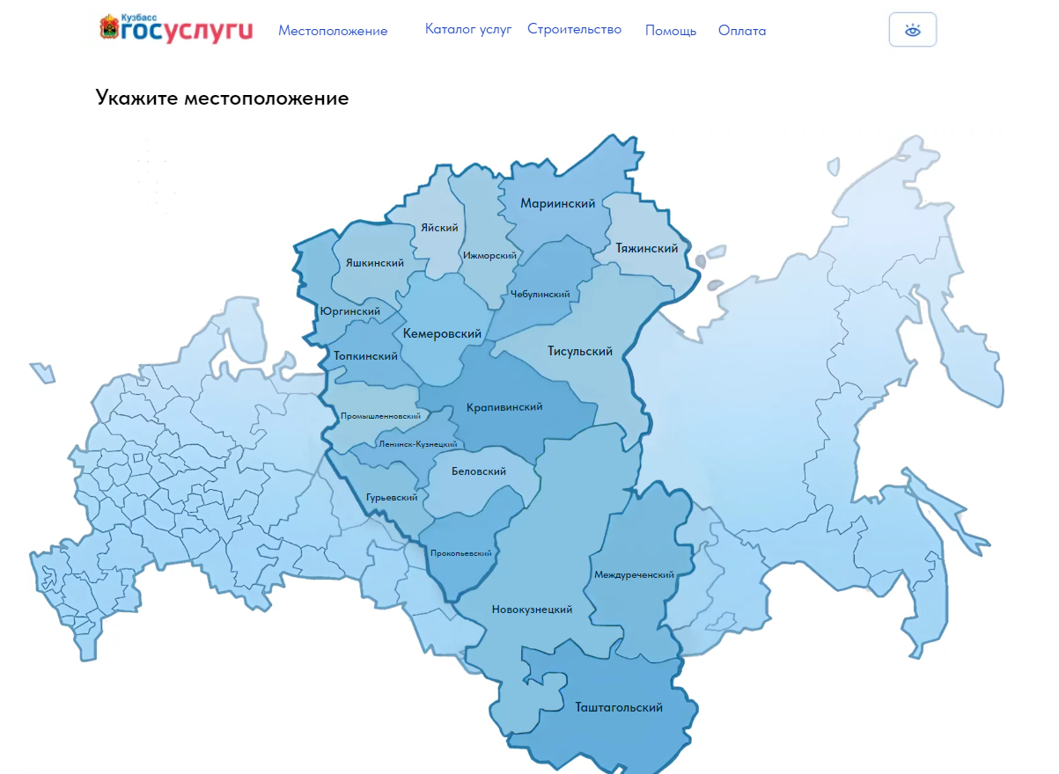
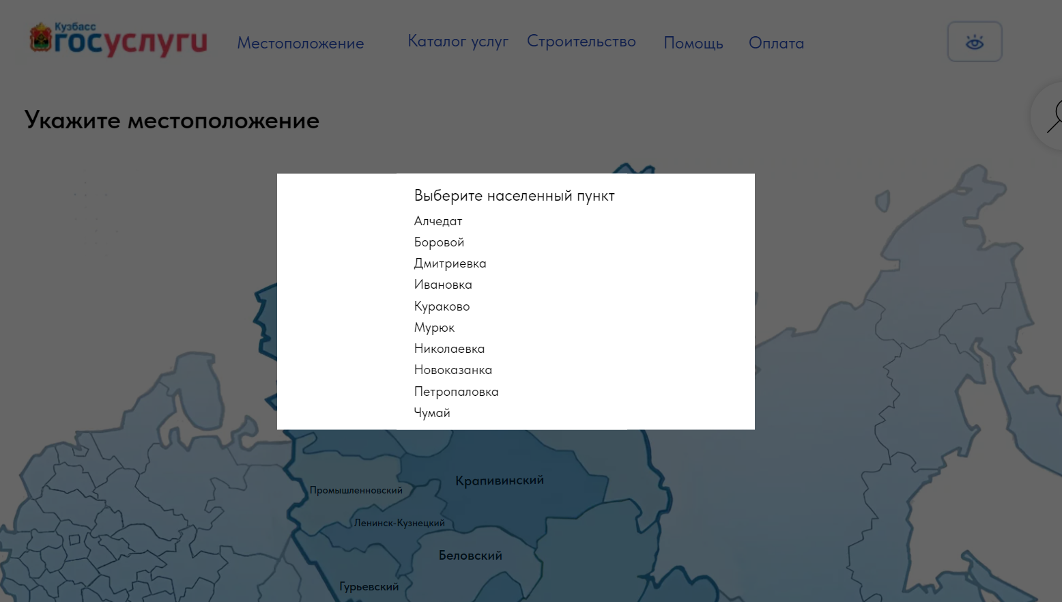
Выбор своего местоположения

Slide 4
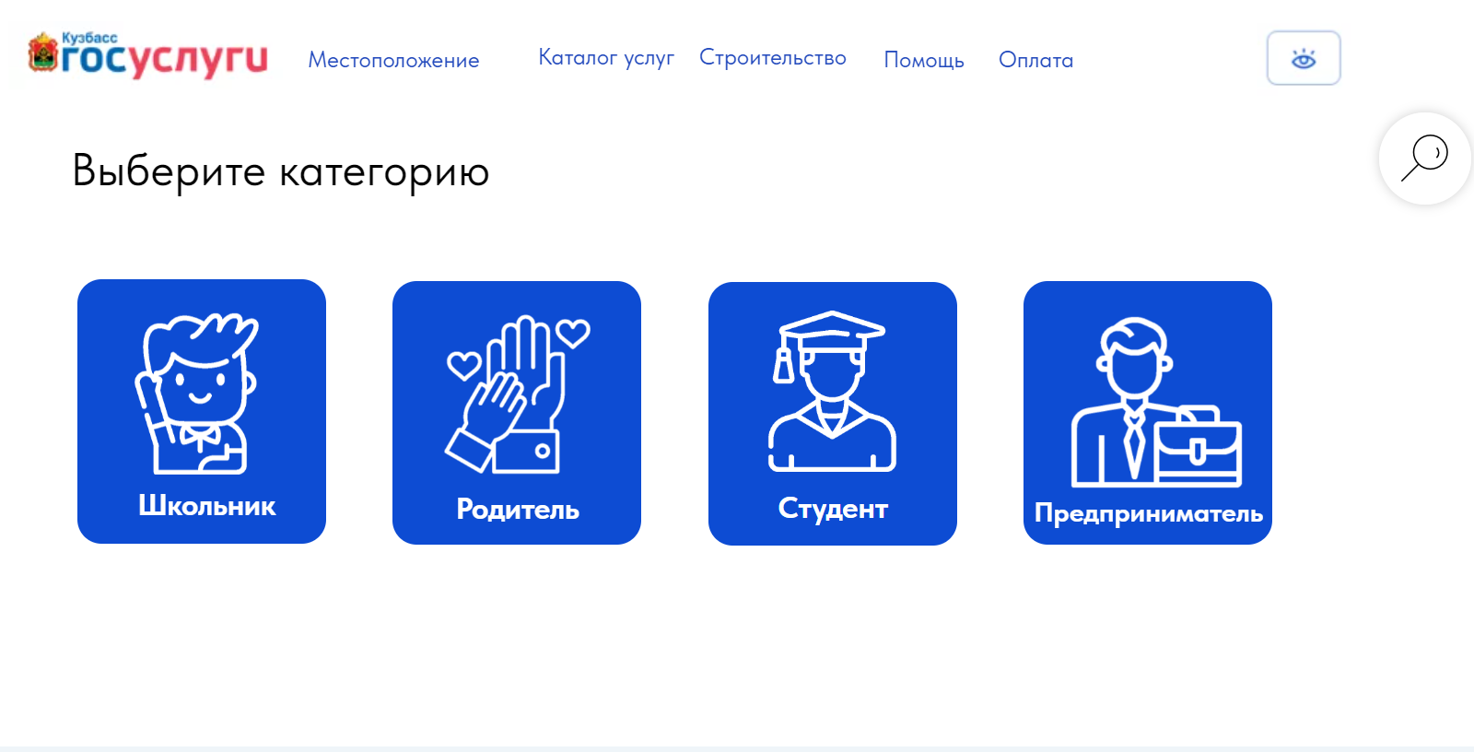
Выбор категории заявителя

Slide 5
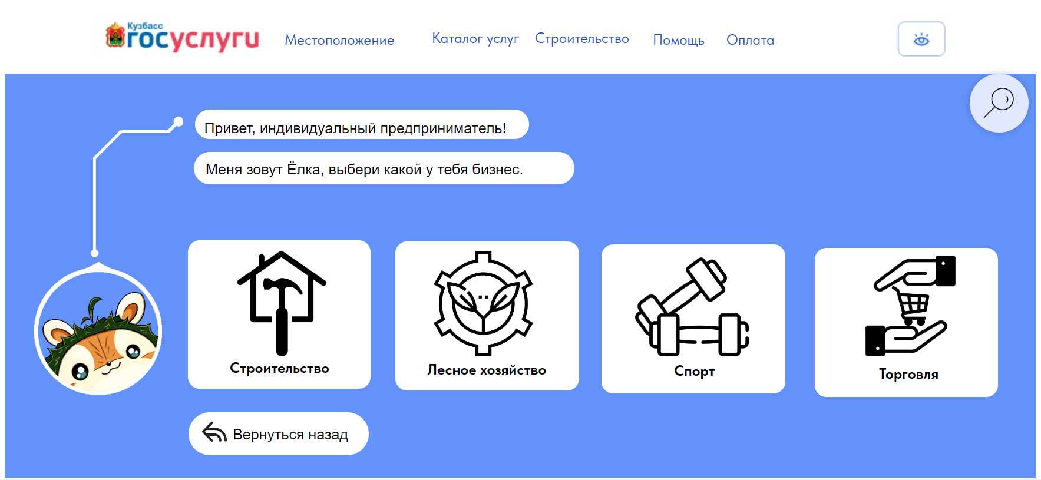
Опрос от Ёлки

Slide 6
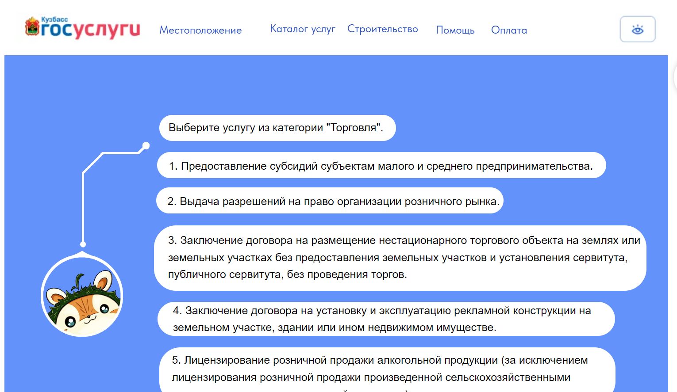
Предложения

Slide 7
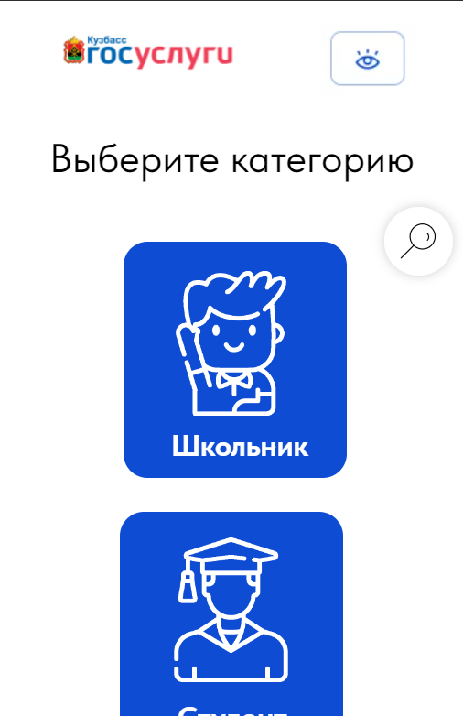
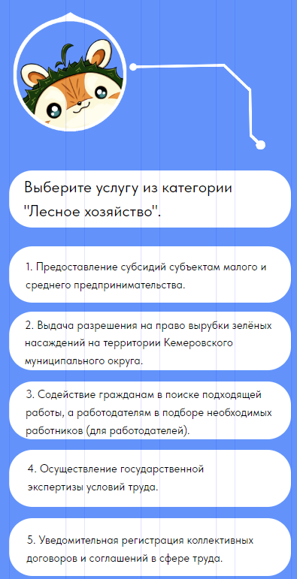
Мобильная версия

Slide 8
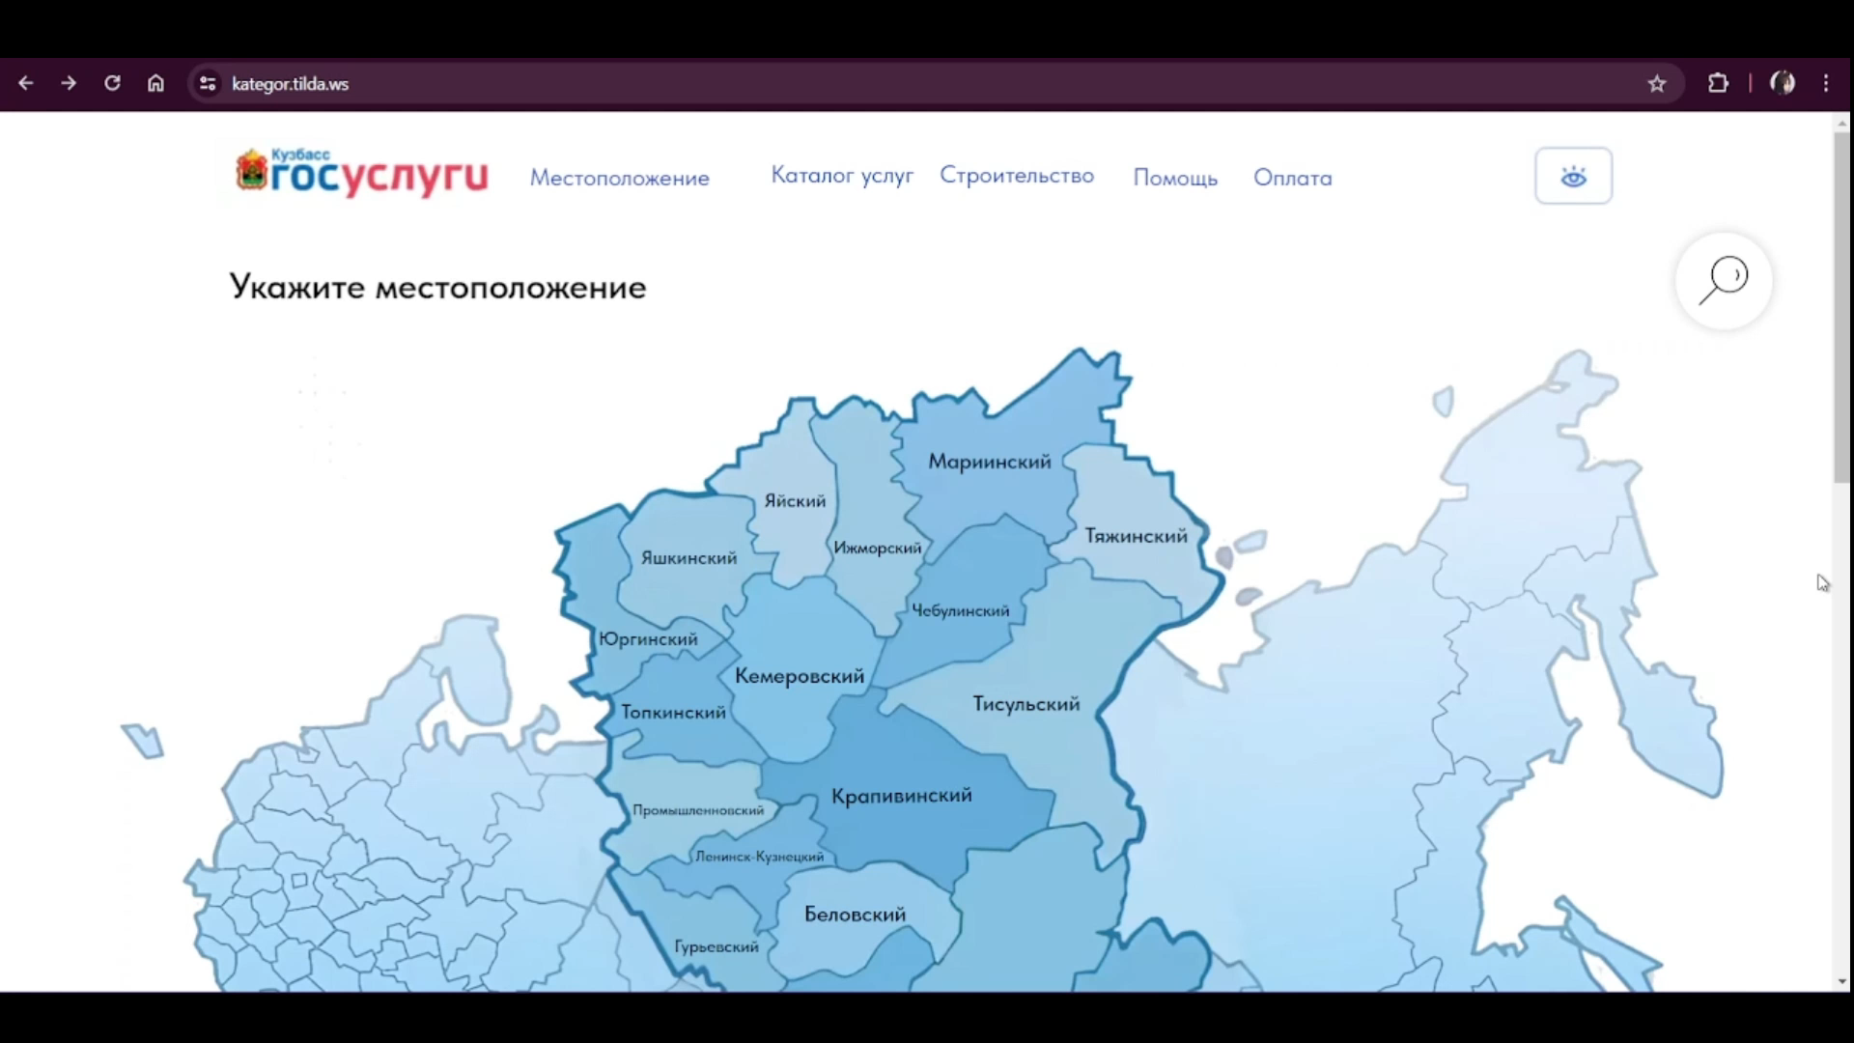

Slide 9
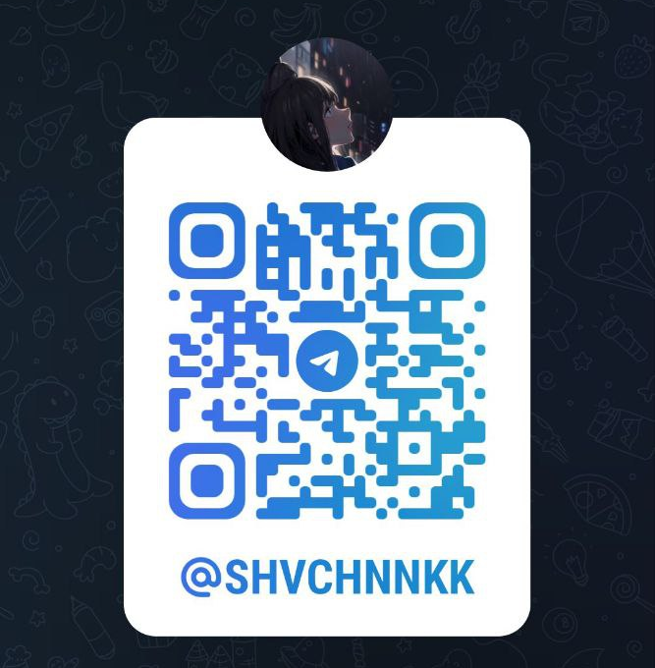
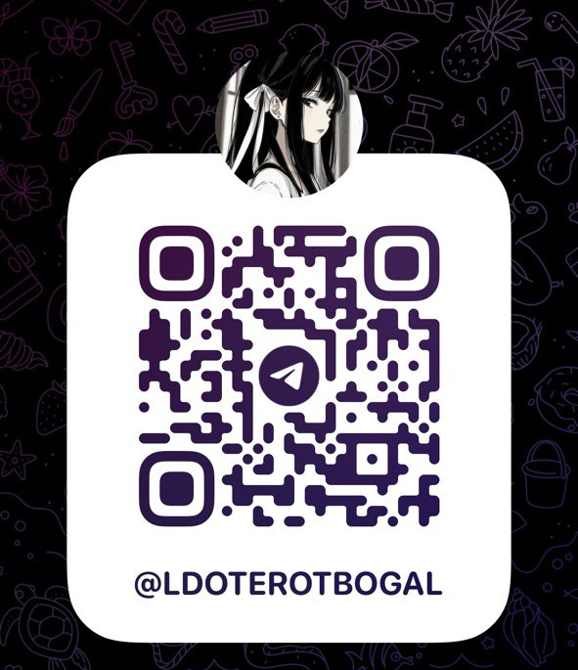
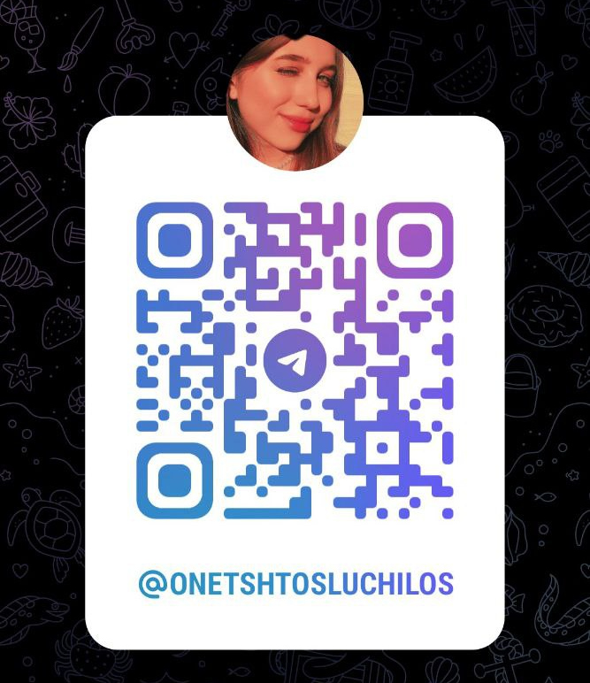
Контакты
Дизайнер
Менеджер
Разработчик

Slide 10
Хакатон «Ёлкин код – 2024»
Умный поиск для портала государственных
и муниципальных услуг вкузбассе.рф
Команда print(“Garage”)

